Slide 3
Уточним понятие «Семья», «традиции», «родство».
Узнаем правила общения в семье.
Назовем признаки дружной семьи.

Slide 5
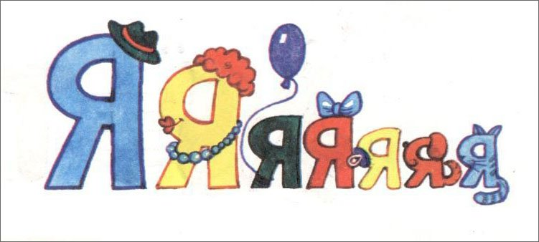
Уточним понятие «Семья, родство, традиции».
Семья – это группа людей, связанных близкородственными отношениями и, обычно, живущих вместе.

Slide 6
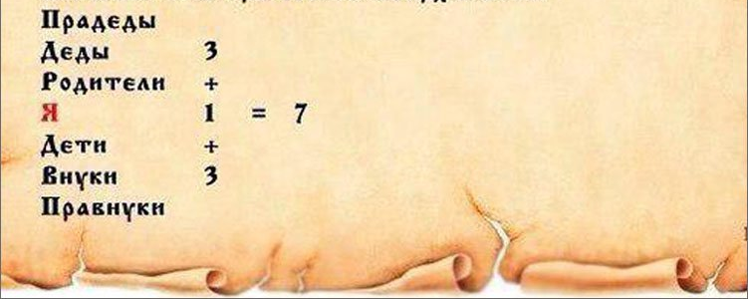
Уточним понятие «Семья, родство, традиции».
Родство – отношение между людьми, создаваемое наличием общих ближайших предков.

Slide 7
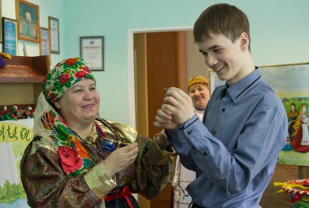
Уточним понятие «Семья, родство, традиции».
Традиции - то что перешло от одного поколения к другому, что унаследовано от предшествующих поколений.

Slide 11
Уточним понятие «Семья», «традиции», «родство».
Назовем признаки дружной семьи.
Узнаем правила общения в семье.

Slide 15
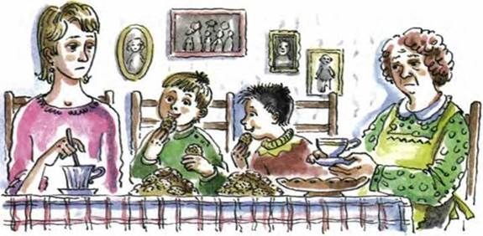

Slide 17
Уточним понятие «Семья», «традиции», «родство».
Назовем признаки дружной семьи.
Узнаем правила общения в семье.

Slide 19
Уточним понятие «Семья, родство, традиции».
Традиции - то что перешло от одного поколения к другому, что унаследовано от предшествующих поколений.

